Slide 1
ANE10: Meten

Slide 2
Deze Les
Introductie meten
Onderlimiet (Wat is het kleinst dat je kan meten?)
Precisie, nauwkeurigheid, gevoeligheid
Type sensoren en metingen
  Spanning
  Stroom
Meetapparatuur
  Digital Multi Meter (DMM)
  Oscilloscoop

Slide 3
Meten
Wat:
  Grootheden
  Eenheden
    Afspraken (SI)
      http://physics.nist.gov/Pubs/SP330/sp330.pdf
      https://en.wikipedia.org/wiki/International_System_of_Units
Waarom?
Hoe?
  Meetinstrumenten
  Correlatie eenheden

Slide 4
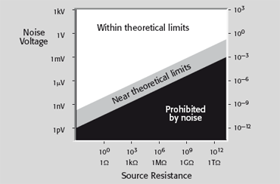
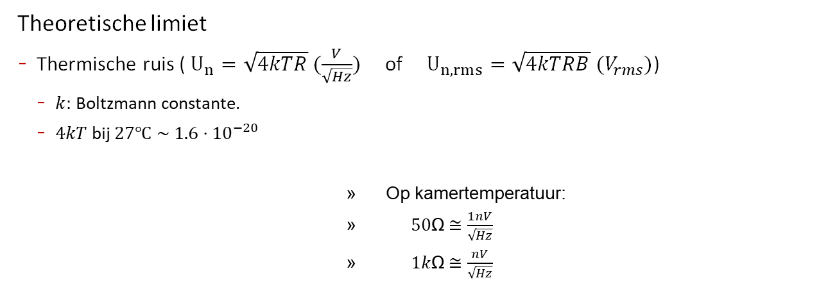
Onderlimiet meten
Theoretische limiet
  Thermische ruis ( $U_{n}=\sqrt{4kTR} (\frac{V}{\sqrt{Hz}})$ of $U_{n, rms}=\sqrt{4kTRB} (V_{rms})$)
    $k:$ Boltzmann constante.
    $4kT$ bij $27℃ \sim 1.6⋅{10}^{−20}$
                Op kamertemperatuur:
                $50\text{Ω}≅\frac{1nV}{\sqrt{Hz}}$
                $1k\text{Ω}≅\frac{nV}{\sqrt{Hz}}$

Slide 5
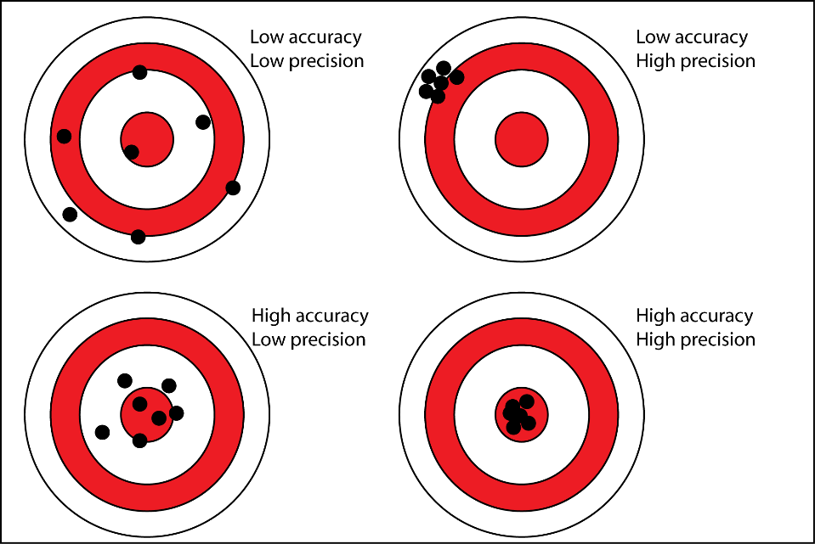
Precisie, nauwkeurigheid, gevoeligheid
Precisie: Herhaalbaarheid (Altijd zelfde resultaat)
Nauwkeurigheid: Afwijking van werkelijke waarde
Gevoeligheid: Kleinst waarneembaar verschil

Slide 6
Sensoren, meters (impedanties)
Doel:
  Sensor wordt niet belast door de meter
    Dus geen vermogen opnemen met meter!
Sensor die stroom reguleert / genereert
  Meten met minimale ingangsimpedantie meter
    Voorbeeld: Photodiode
Sensor die spanning reguleert / genereert
  Meten met maximale ingangsimpedantie meter
    Voorbeeld: thermokoppel
Wat als de sensor wel belast wordt door de meter?

Slide 7
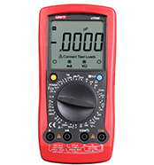
Meten met multimeters
Analoog
Digitaal (DMM) - Counts
Hoe
  Nauwkeurig
  Precies
  Gevoelig

Slide 8
Opbouw multimeter

Slide 9
Specs van een fluke DMM

Slide 10

Voorbeeld – Meten met DMM
Volgens spec: $±$($1\%+3$digits)
Er wordt gemeten: $310.1 mV$(resolutie van $0.1 mV$)
  $1\%$ $3.1 mV$
  $3$ digits $0.3 mV$
Worst case
  $310.1+3.4mV$ $313.5 mV$
  $310.1 –3.4mV$ $306.7 mV$
Onze multimeter belooft dus dat de werkelijke waarde tussen $306.7$ en $313.5 mV$zit.

Slide 11
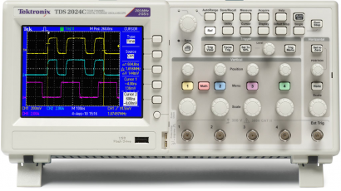
Meten met scopes
Belangrijke specificaties:
  Input
    Bandbreedte
    Kanalen
    Bemonstersnelheid (Sample-rate)
  Verticaal (spanning)
    Gevoeligheid, Nauwkeurigheid
    Bereik ADC wordt geschaald over gekozen ingangsbereik
  Horizontaal (tijd)
    Bereik
    Nauwkeurigheid

Slide 12
Datasheet
Images: www.tektronix.com

Slide 13
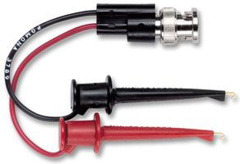
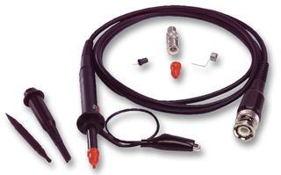
Probes
Probe types
  Standard wires
  Standard probe
  Images: www.farnell.com

Slide 14
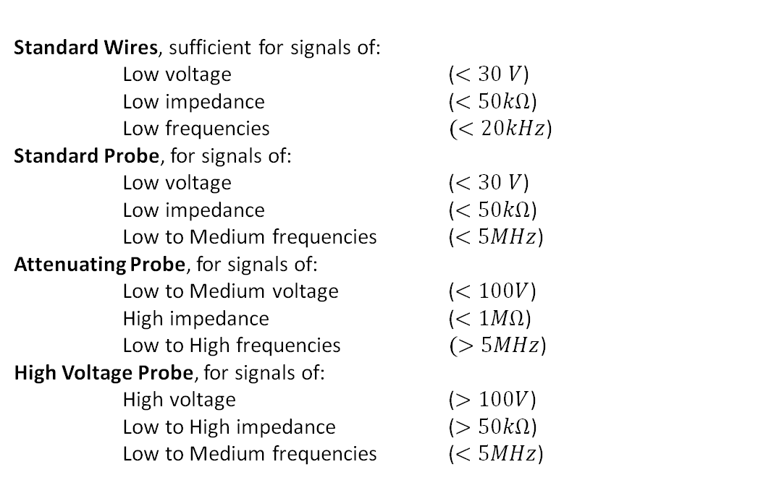
Welke probe is geschikt voor welke meting? es
Standard Wires, sufficient for signals of:
Low voltage ($<30 V$)
Low impedance ($<50kΩ$)
Low frequencies $(<20kHz$)
Standard Probe, for signals of:
Low voltage ($<30 V$)
Low impedance ($<50kΩ$)
Low to Medium frequencies ($<5MHz$)
Attenuating Probe, for signals of:
Low to Medium voltage ($<100V$)
High impedance ($<1MΩ$)
Low to High frequencies $(>5MHz$)
High Voltage Probe, for signals of:
High voltage ($>100V$)
Low to High impedance ($>50kΩ$)
Low to Medium frequencies ($<5MHz$)

Slide 15
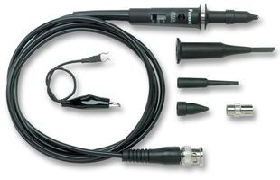
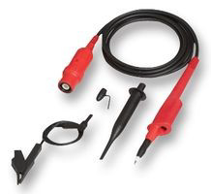
Probes
Probe types
  Attenuating Probe
  High Voltage Probe
  Images: www.farnell.com

Slide 16
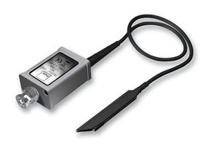
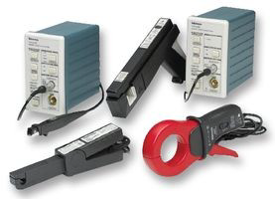
Probes
Probe types
  High Frequency Probe
  Current Probe
  Images: www.farnell.com

Slide 17
Beoordeling meetverslag
Zijn alle opdrachten uitgevoerd en het bewijs hiervoor aanwezig?
Zijn de getrokken conclusies onderbouwd?
Is het verslag goed opgezet (structuur, leesbaarheid, chronologisch)?

Slide 18
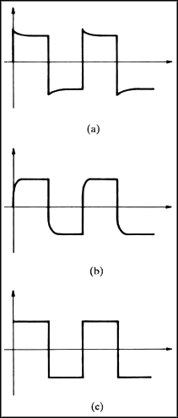
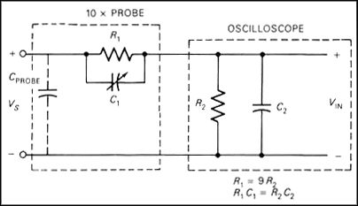
Probes
Probe compensatie

